Slide 1
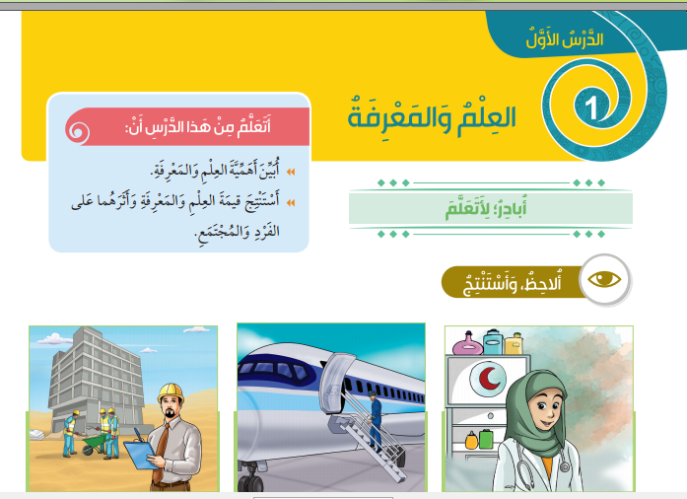

Slide 2
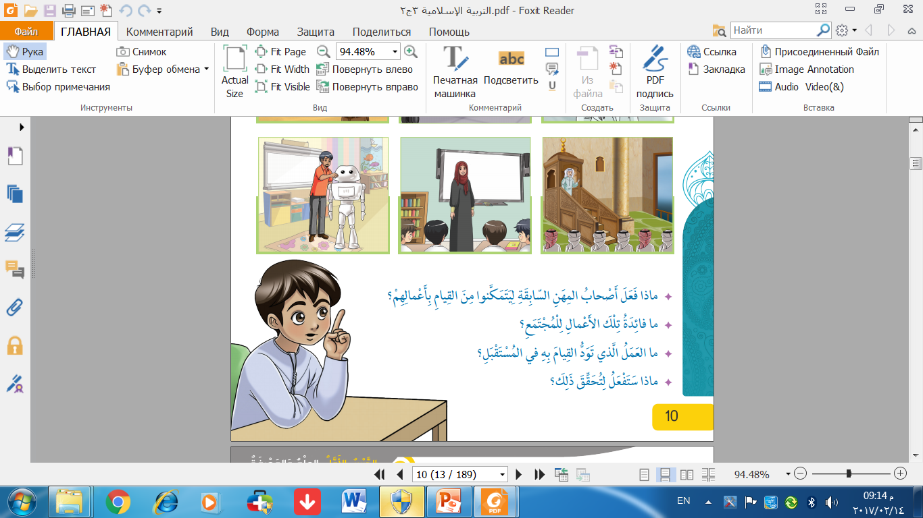
طلبوا العلم
تقدم المجتمع

Slide 3
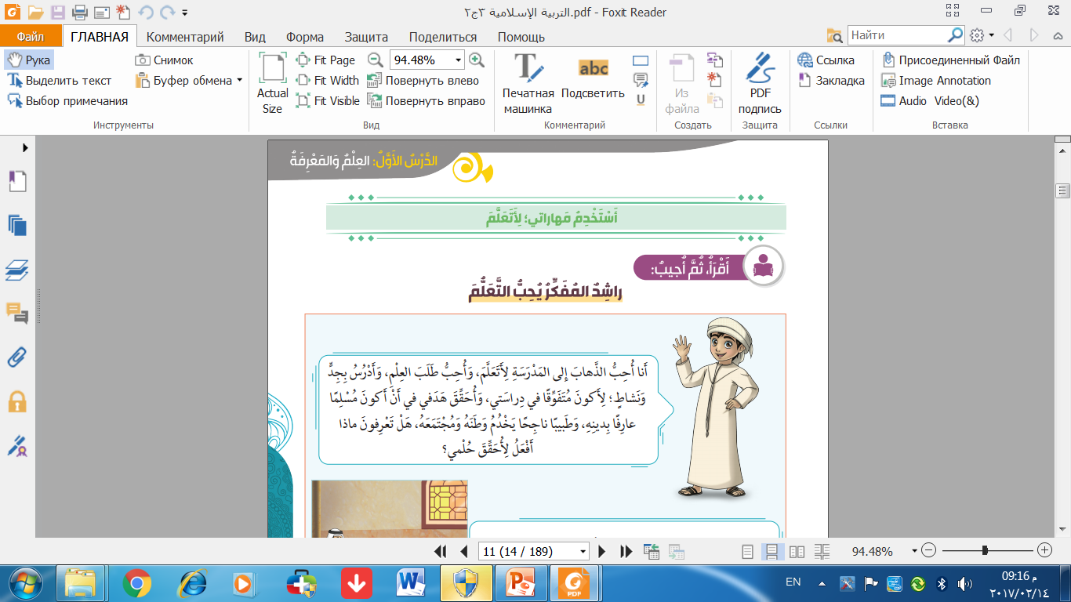

Slide 4
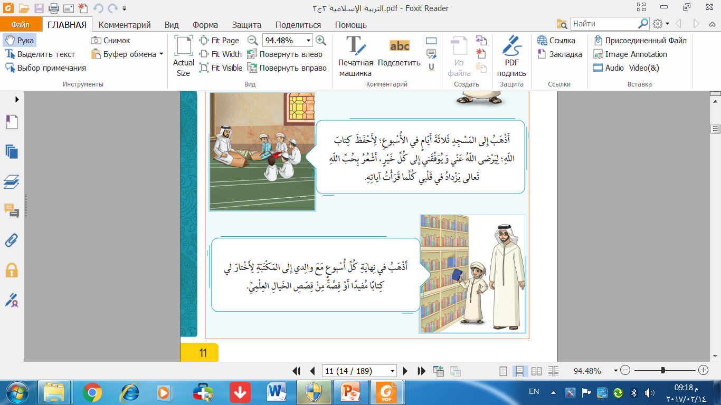

Slide 5
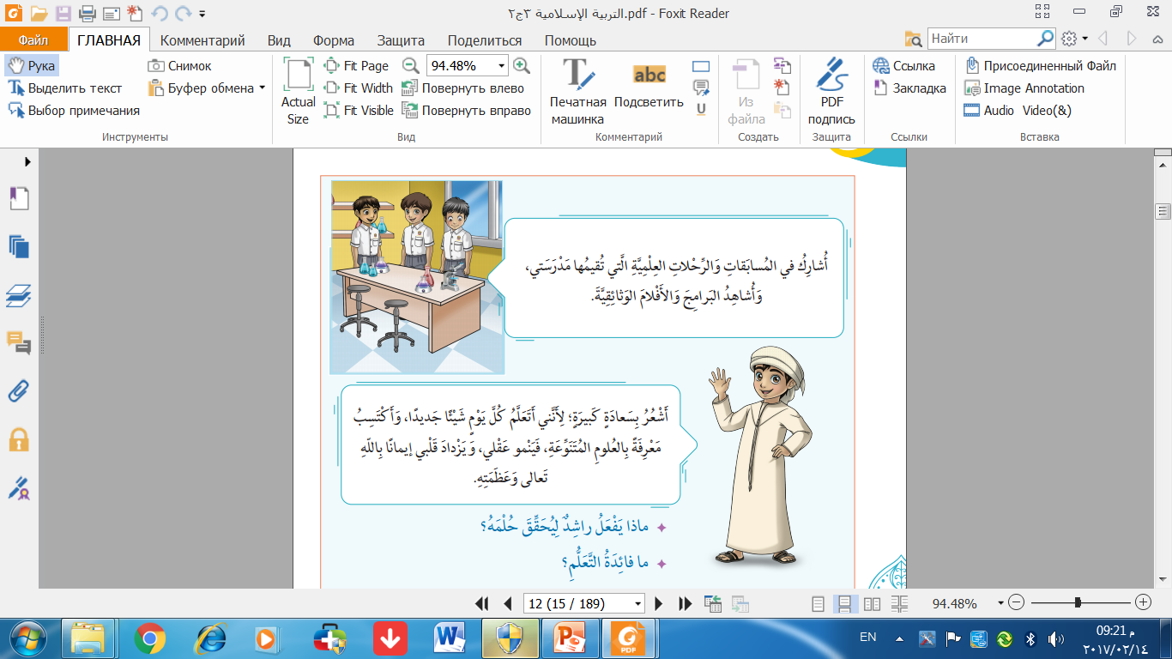

Slide 6
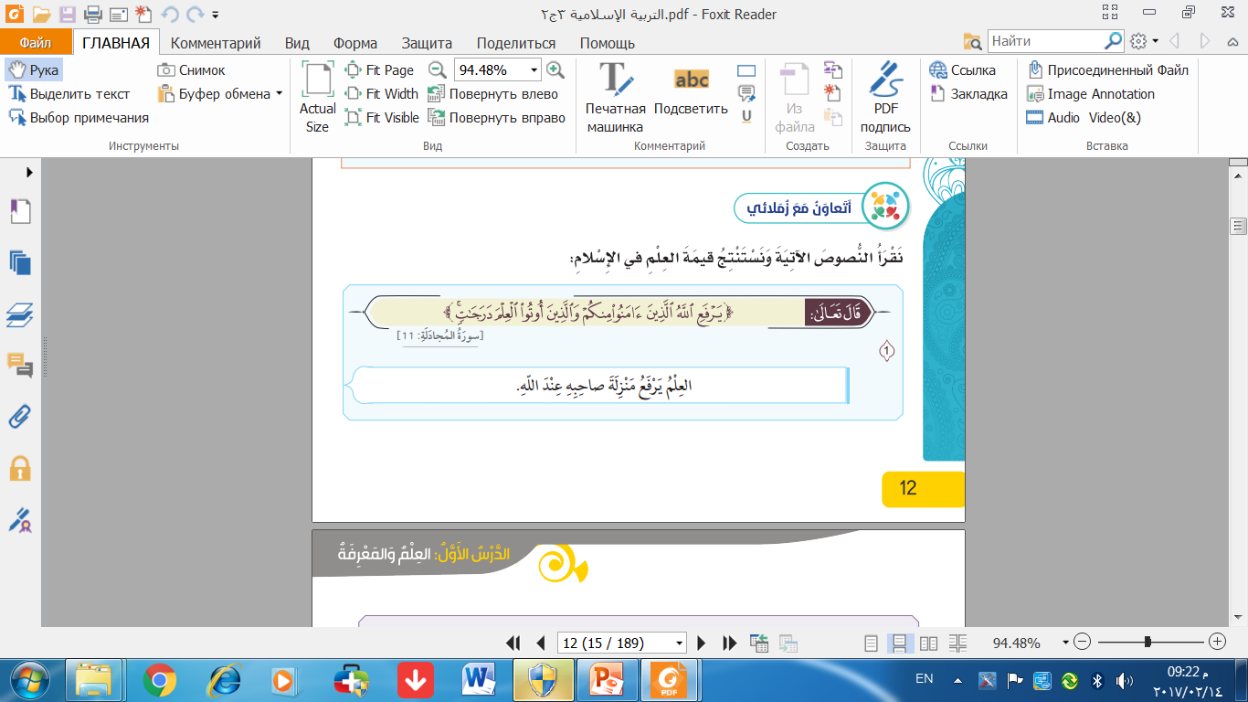

Slide 7
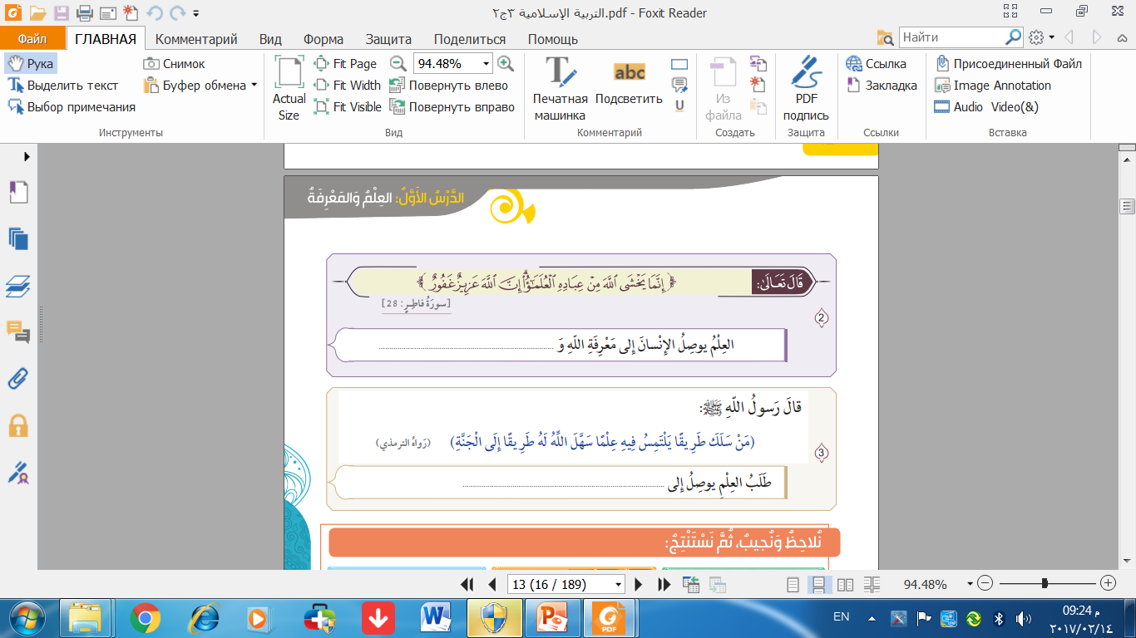
خشيته
الجنة

Slide 8
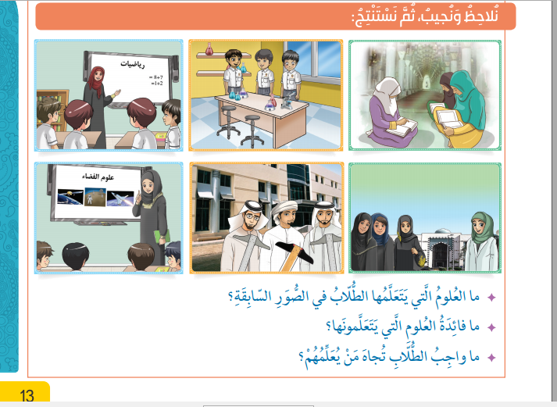
الرياضيات
العلوم
القرآن
علوم الفضاء
الهندسة
الطب
فائدة المجتمع
يحترمونهم

Slide 9
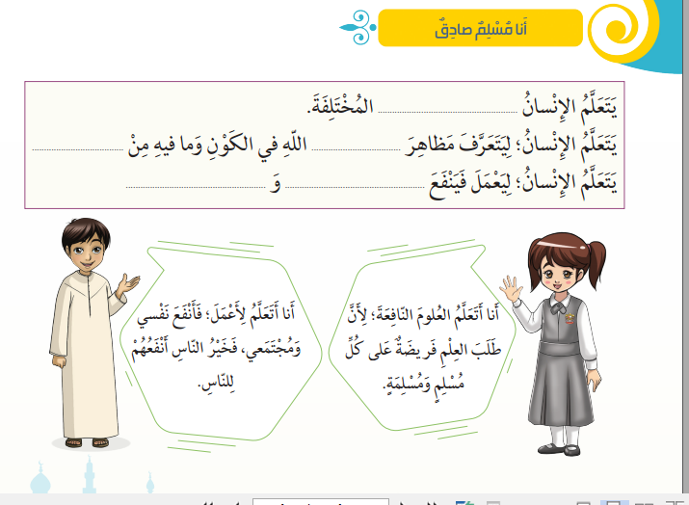

Slide 10
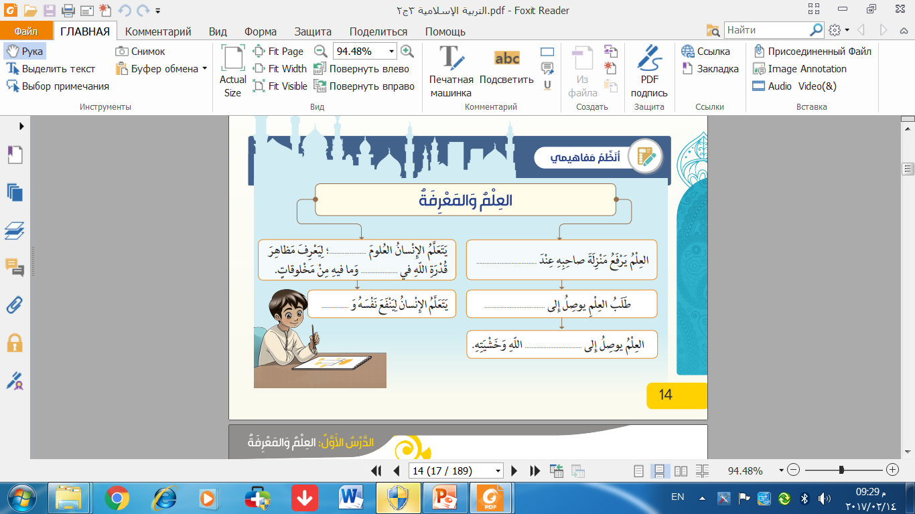
الكونية
الله
الكون
الجنة
مجتمعه
معرفة

Slide 11
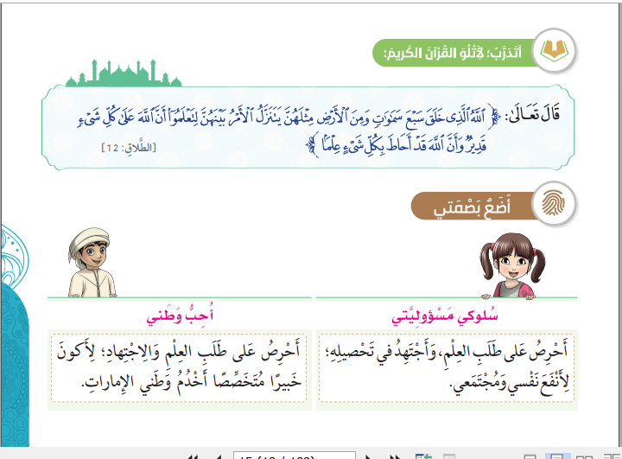

Slide 12
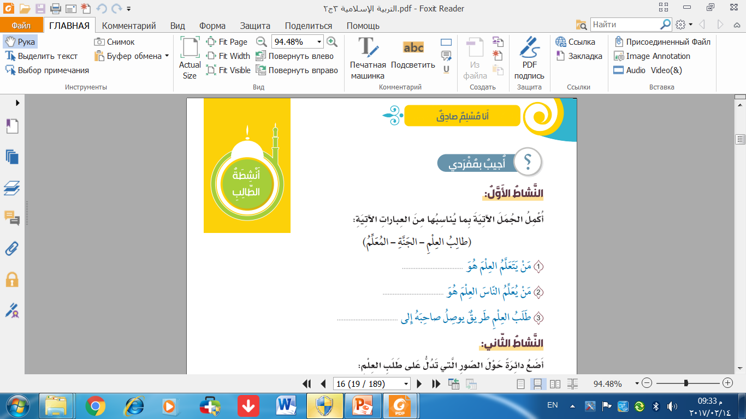

Slide 13
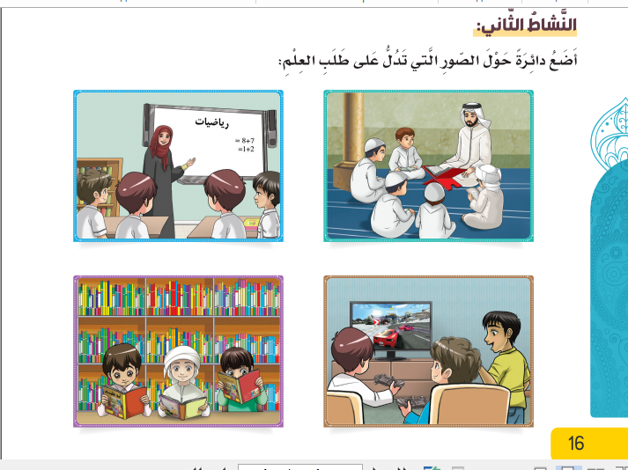

Slide 14
